Slide 1


Analýza digitálnych stôp a znalecká činnosť
Meno a priezvisko
xx.xx.xxxx

Slide 2
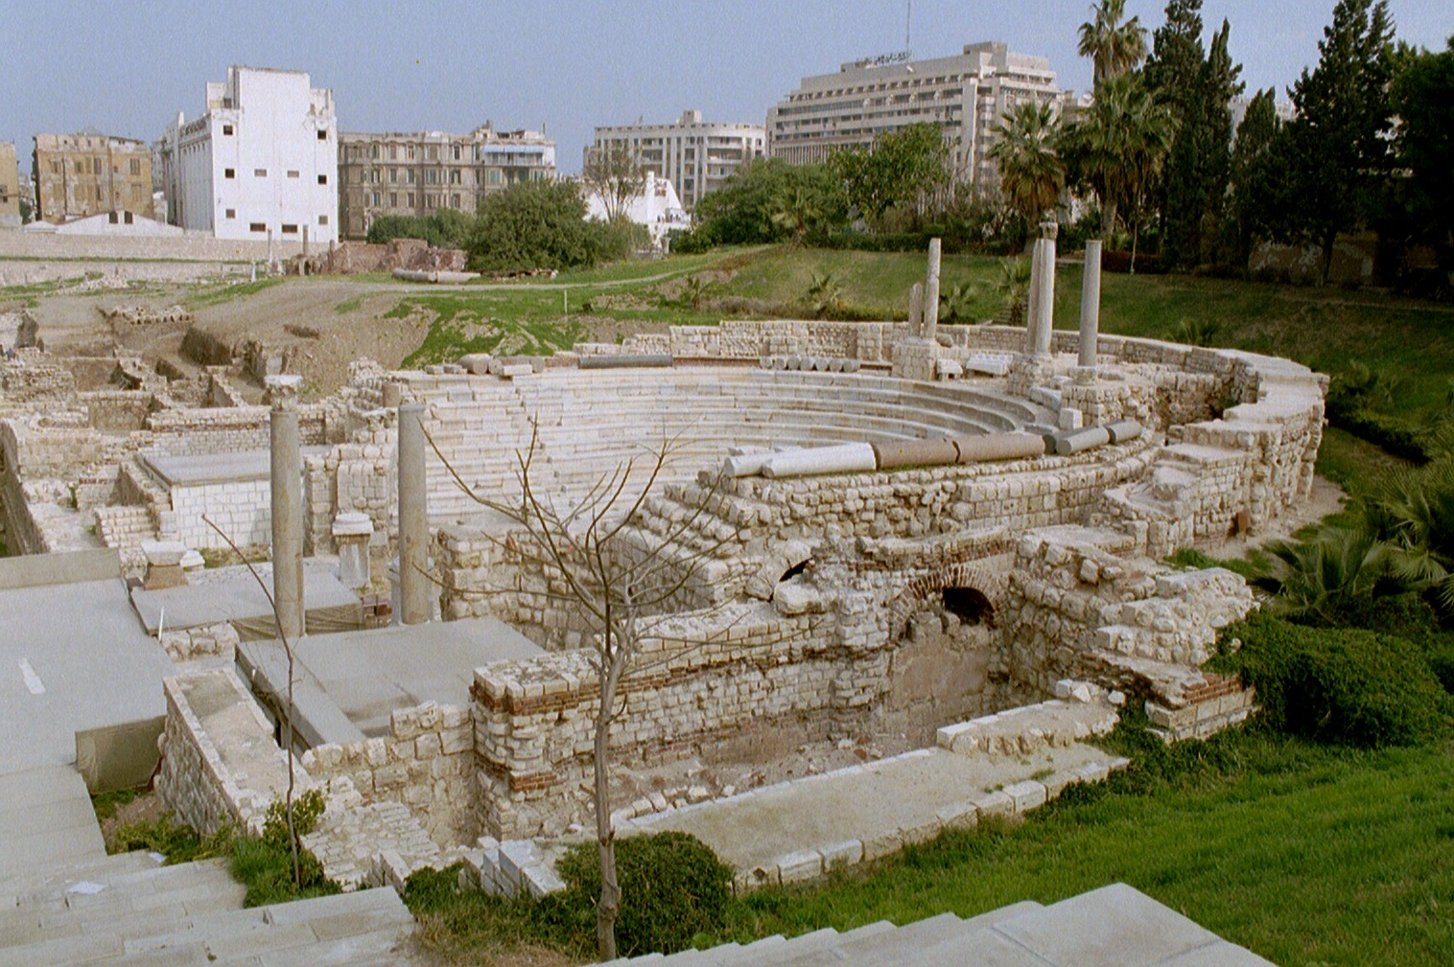
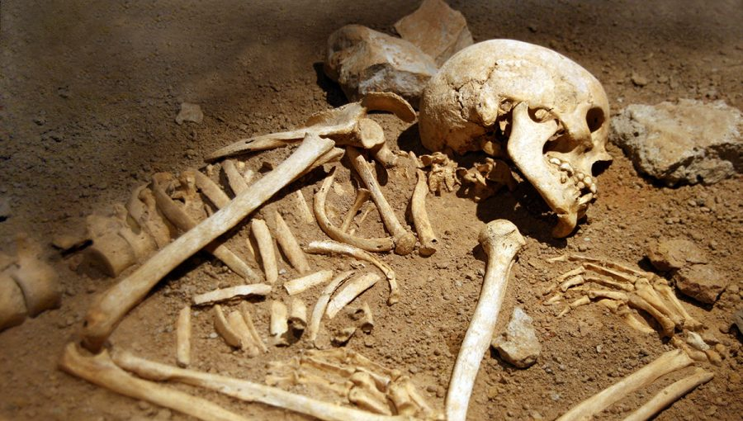
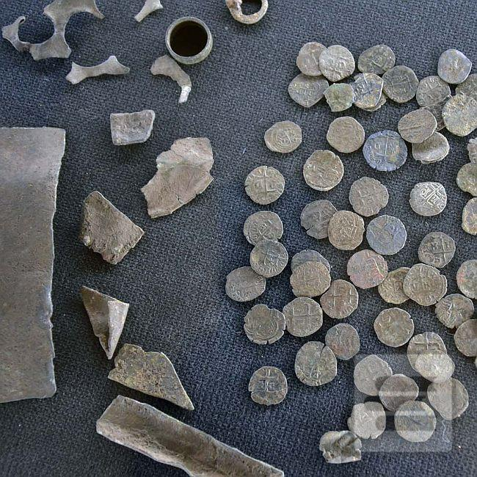
Archeológia
Zdroj: https://sk.wikipedia.org/wiki/Archeol%C3%B3gia, https://www.literama.sk/sk/knihy-kategoria/81/archeologia?_p_p=10, https://vedanadosah.cvtisr.sk/ludia/historia-a-archeologia/archeologovia-objavili-desiatky-vynimocne-zachovanych-vikinskych-kostier/
2

Slide 3
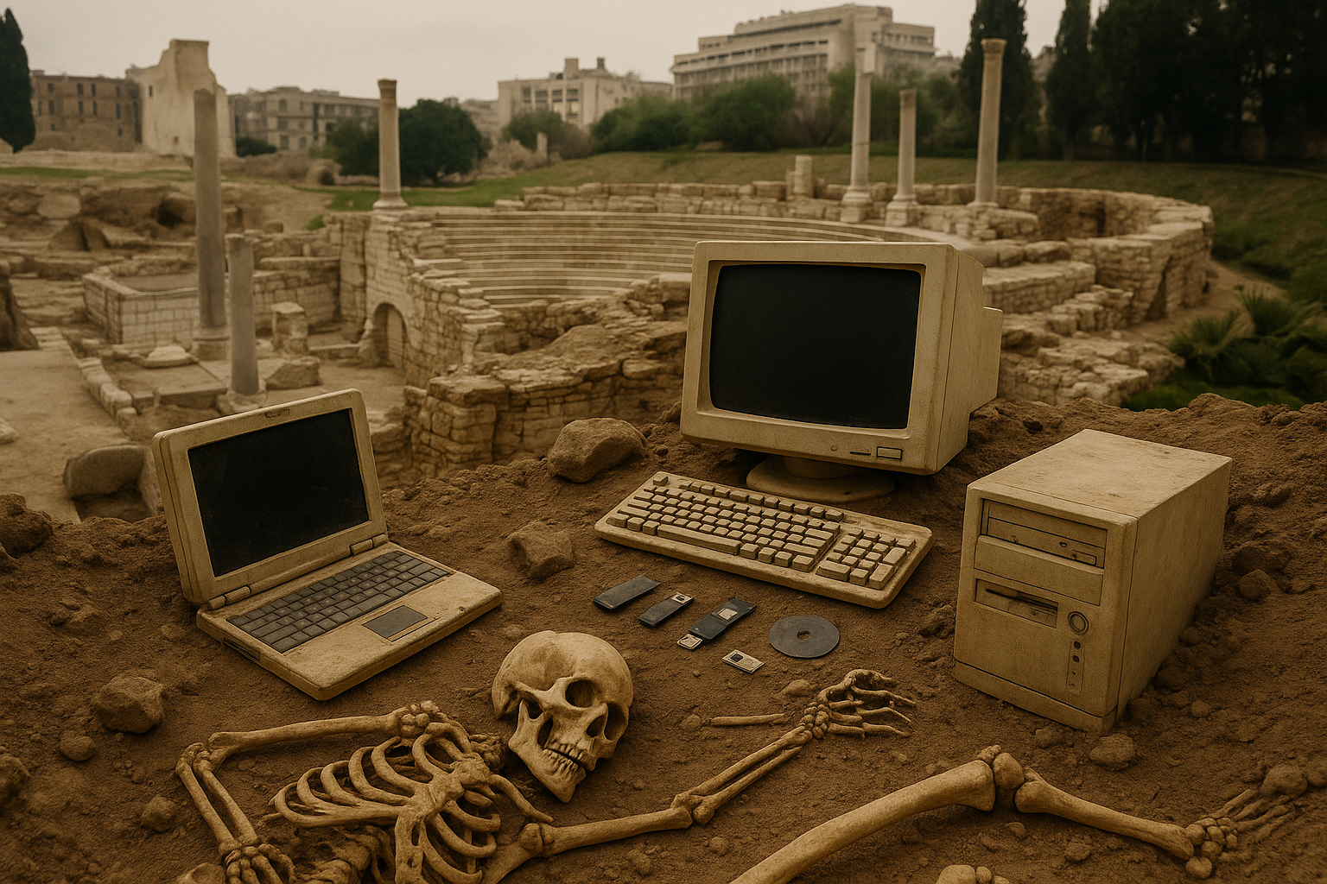
Novodobá archeológia
Zdroj: ChatGPT: https://sk.wikipedia.org/wiki/Archeol%C3%B3gia, https://www.literama.sk/sk/knihy-kategoria/81/archeologia?_p_p=10, https://vedanadosah.cvtisr.sk/ludia/historia-a-archeologia/archeologovia-objavili-desiatky-vynimocne-zachovanych-vikinskych-kostier/
3

Slide 4

Forezná veda
praktická aplikácia rôznych druhov vedy pre zodpovedanie otázok súvisiacich s právnym systémom
"forenzná„ - v latinčine znamená "z fóra alebo pred ním".
vzťahuje sa na proces získavania stôp, ktoré môžu byť prijaté ako dôkazy na súde
forenzní vedci zhromažďujú, uchovávajú a analyzujú vedecké stopy
Zdroj: https://forensiccoe.org/webinar-human-factors-sourcebook/
4

Slide 5
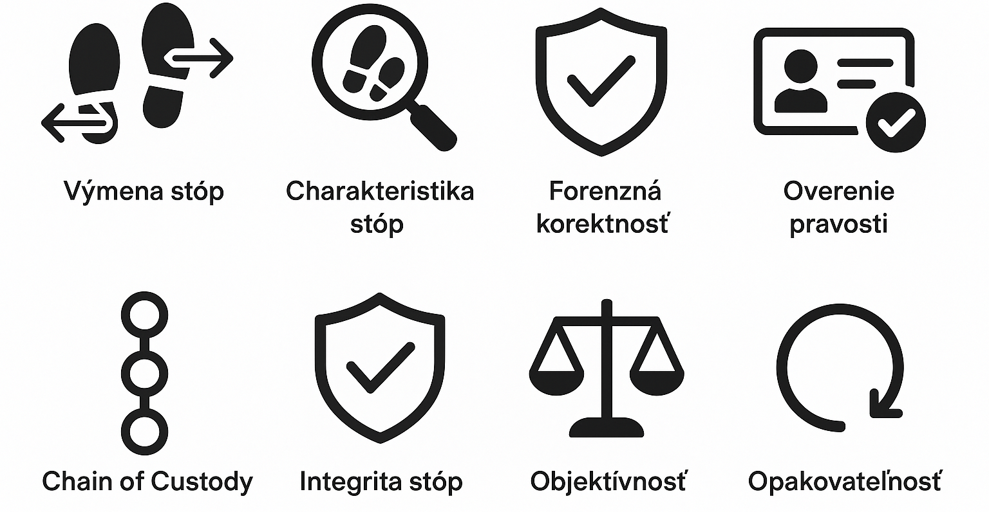
Digitálna forezná analýza
je viacstupňový proces začínajúci identifikáciou digitálnych médií zo scény (možného trestného činu) ako potenciálneho dôkazu do fázy, v ktorej je predložený ako dôkaz odborným svedkom na súde (RAGHAVAN, 2013)
5

Slide 6
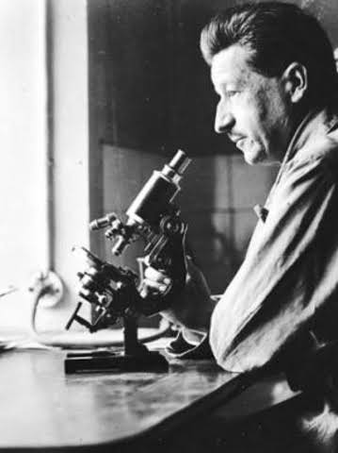
Locardov princíp výmeny
Locardov princíp výmeny
  „s kontaktom medzi dvoma body bude prebiehať výmena“
  páchateľ priniesol niečo na miesto činu a odniesol niečo so sebou
  napr. odtlačky, krv, vlasy a pod.
Zdroj: https://simplyforensic.com/edmond-locard/
6

Slide 7
Digitálna stopa (I.)
Páchateľ
Hmotné
Prostriedky
Pamäťové
Interakcia
Objekt
Prostredie
Odraz
Nepodstatný odraz
Nepodstatný odraz
Stopa
7

Slide 8

Digitálna stopa (I.)
8

Slide 9
Digitálna stopa (III.)
je akákoľvek informácia s vypovedajúcou hodnotou uloženou alebo prenášanou v digitálnej podobe. (Whitcomb, 2002)
je akákoľvek informácia uložená alebo prenášaná v binárnej forme, ktorá môže byť predložená súdu ako vecný dôkaz (International Organization of Computer Evidence)
je akákoľvek informácia s vypovedacou hodnotou uložená alebo prenášaná v digitálnej binárnej forme, ktorá môže byť predložená súdu ako vecný dôkaz s vypovedacou hodnotou (Scientific Working Group on Digital Evidence)
9

Slide 10
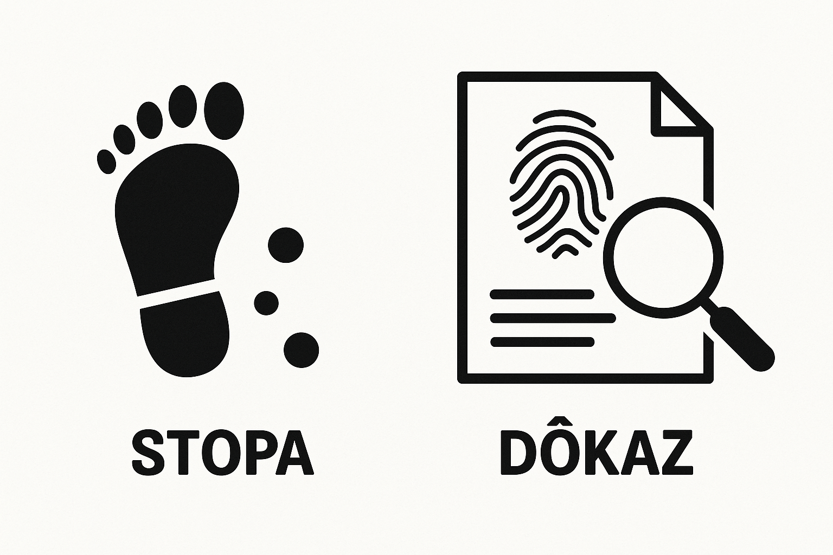
Digitálna stopa (IV.)
10

Slide 11
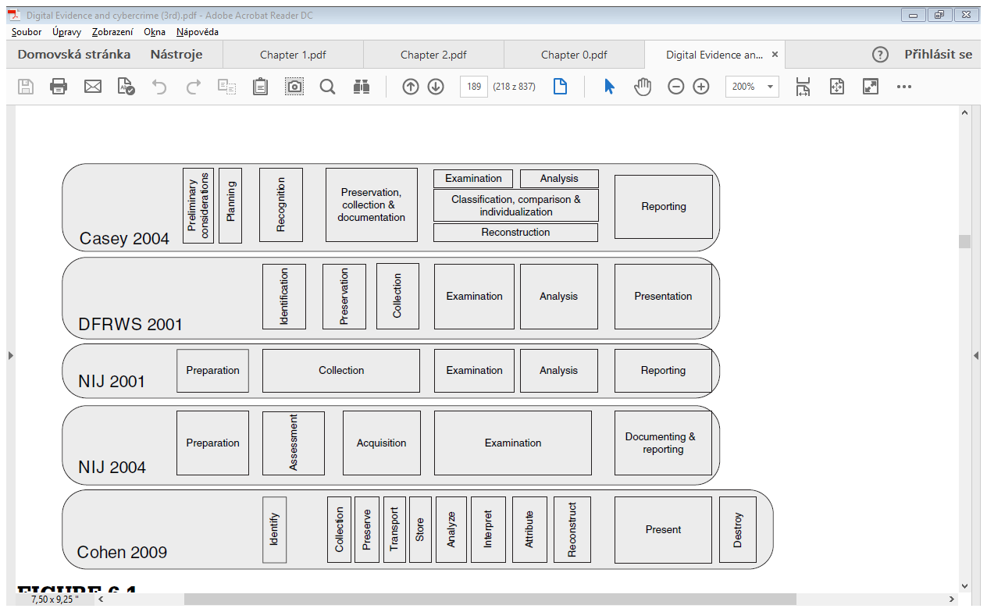
Proces forenznej analýzy (I.)
Zdroj: CASEY, Eoghan. Digital evidence and computer crime: Forensic science, computers, and the internet. 3. vydanie. Academic press, 2011. ISBN: 978-0123742681.
11

Slide 12
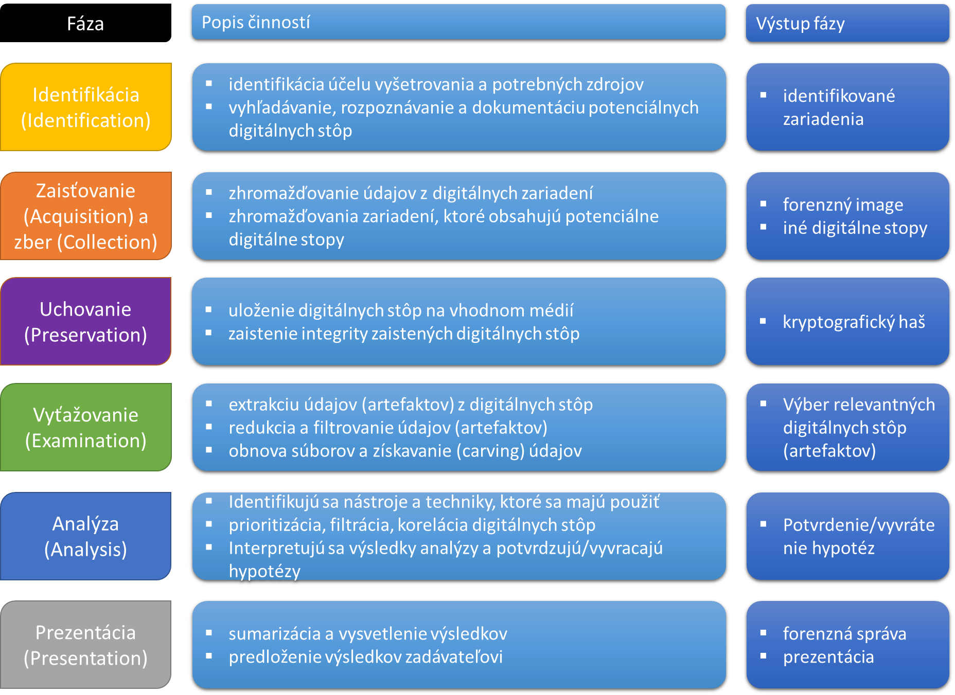
Proces forenznej analýzy (II.)
12

Slide 13
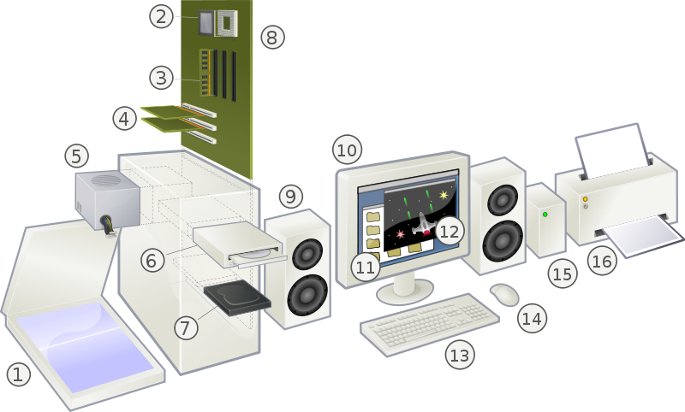
Identifikácia (I.)
identifikácia účelu vyšetrovania a potrebných zdrojov
vyhľadávanie, rozpoznávanie a dokumentáciu potenciálnych digitálnych stôp
výstup: identifikované zariadenia
13

Slide 14
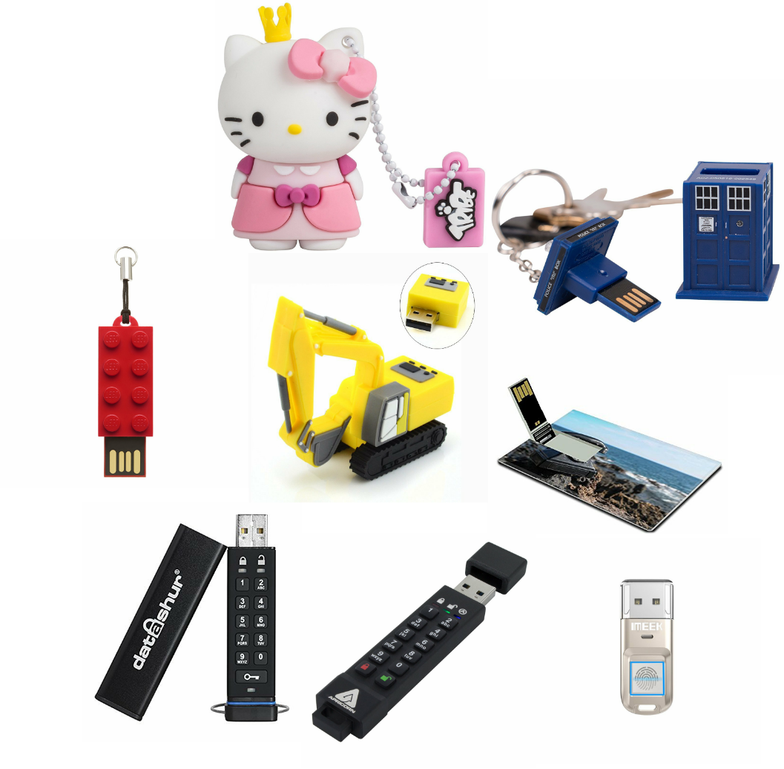
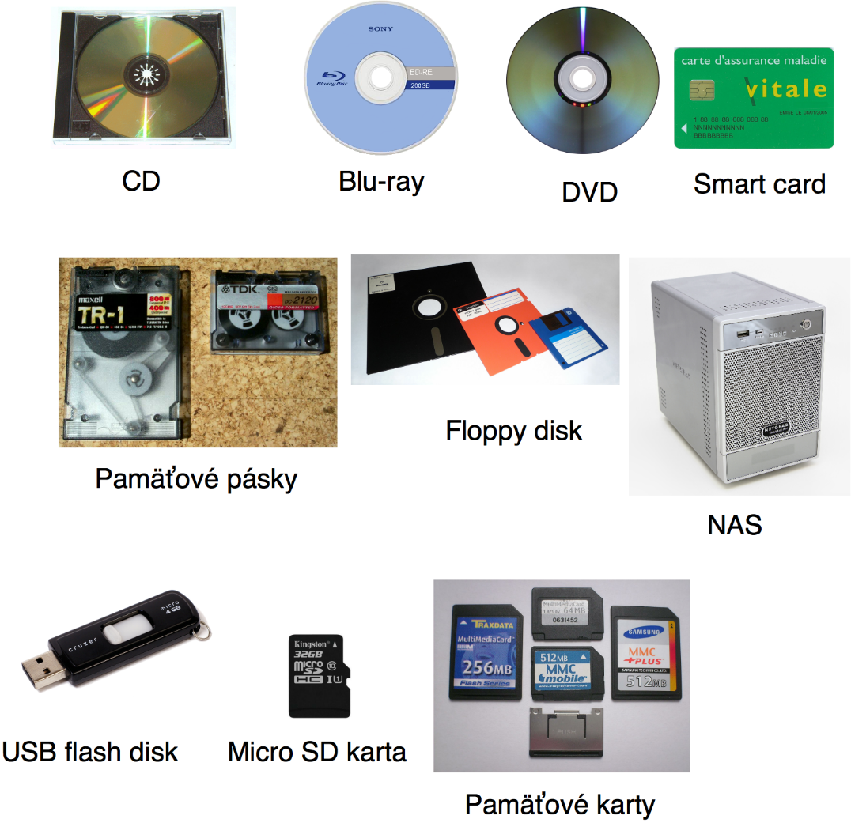
Identifikácia (II.)
Dátové nosiče
14

Slide 15
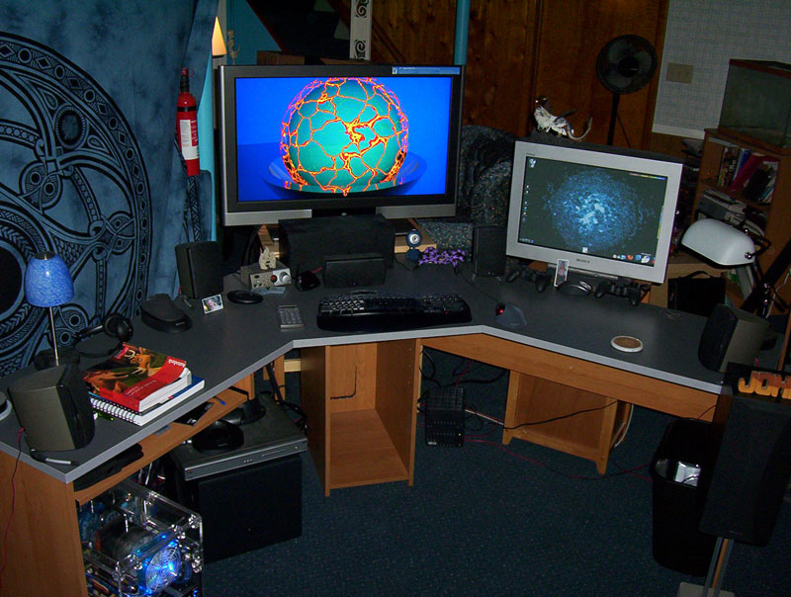

Identifikácia (III.)
Kde hľadať stopy?
Zdroj: http://web-cyb.org/hardware-info/elvn-desktop-progression.htm
Zdroj: https://www.flickr.com/photos/68800167@N07/6256946041
15

Slide 16
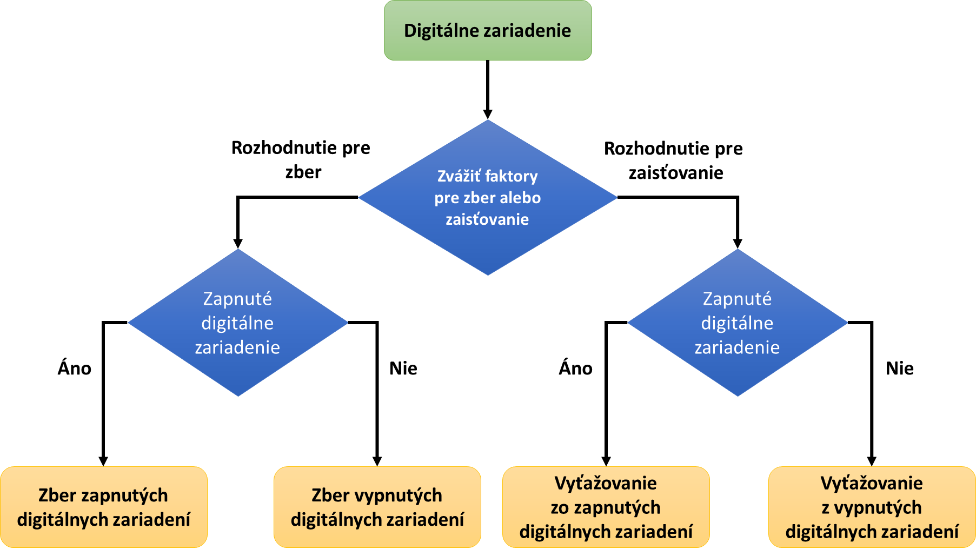
Zber a zaisťovanie (I.)
cieľom tejto fázy je zhromažďovanie údajov z digitálnych zariadení za účelom vytvorenia digitálnej kópie s použitím riadnych forenzných metód a techník (Palmer, 2001).
ISO/IEC 27037:2012
16

Slide 17
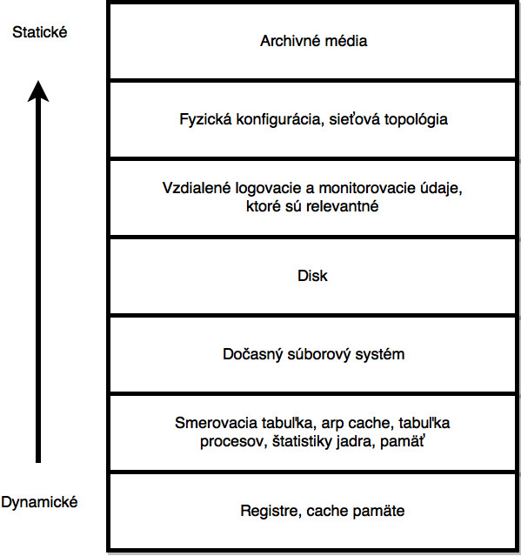
Zber a zaisťovanie (II.)
Guidelines for Evidence Collection and Archiving (RFC 3227), ktoré sa týkajú poradia volatility digitálnych stôp
Typ úložného média a údaje | Typická životnosť údajov
Registre, cache pamäte | nanosekundy
RAM | desiatky nanosekúnd
Stav siete | milisekundy
Procesy | sekundy
Údaje na disku (cache) | minúty
Cloudové úložisko | mesiace až roky
HDD úložisko | roky
Magnetické pásky | roky až dekády
CD-ROM, DVD, vytlačené údaje | dekády
Read-only pamäte, flash, SSD | dekády až storočia
17

Slide 18
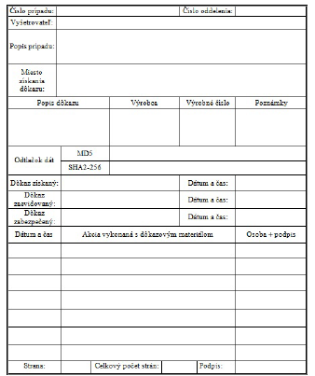
Zber a zaisťovanie (III.)
Chain of Custody (reťazec uchovávania dôkazov)
proces zabezpečujúci autentickosť, integritu
dokumentácia zaisťovania stôp
dokumentácia manipulácie s médiom s digitálnymi stopami
18

Slide 19
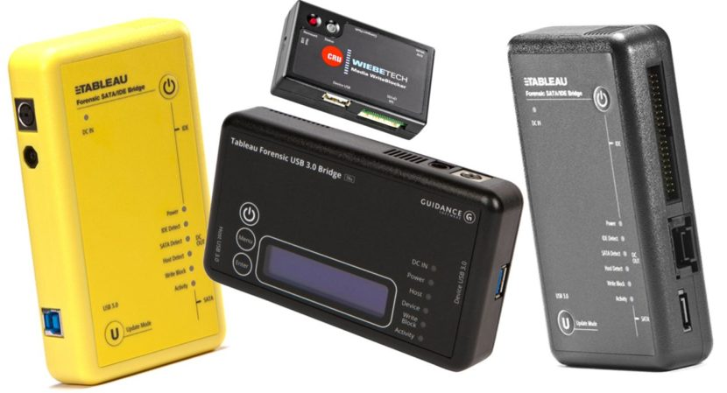
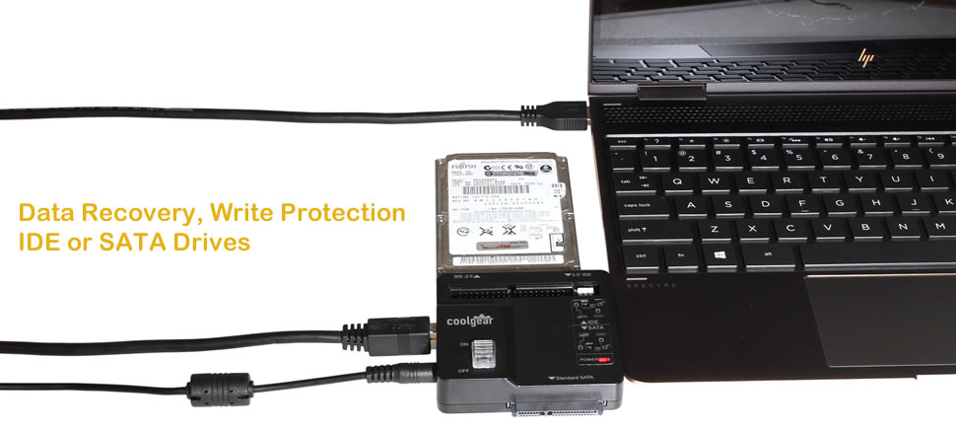
Zber a zaisťovanie (IV.)
používať writeblocker
  špecializované zariadenia na zabránenie zápisu na zaistené médium počas kopírovania
  pevné disky, USB kľúče, USB disky
Zdroj: https://amazon.com
19

Slide 20
Zber a zaisťovanie (V.)
Chyby pri zaisťovaní:
  zlé zaistenie stôp -> znehodnotenie pre účely trestného konania
  vypnutie zapnutého zariadenia bez zaistenia volatilných stôp
  zle zapečatený hardvér (napr. USB porty na na bokoch a vzadu na notebooku)
  nepresné označenie stôp (napr. obraz disku bieleho notebooku)
  chaotické označenie stôp (ak zaisťuje stopy viacero ľudí)
  nezaistenie potrebného príslušenstva (napr. dokumentácia, špecifické napájacie adaptéry)
  nezaistenie ďalšieho príslušenstva (napr. usb flash, CD/DVD)
20

Slide 21
Spôsob zaisťovania (I.)
Live
  zariadenie je zapnuté
  dáta sa menia vplyvom zaisťovania aj bežnej činnosti systému
  RAM, swap, pripojené disky a pamäťové média, hardvérové
  kľúče, sieťová komunikácia
Post Mortem
  zariadenie je vypnuté
  bitové kópie zaistených médií cez writeblockery
  disky, pamäťové médiá
21

Slide 22
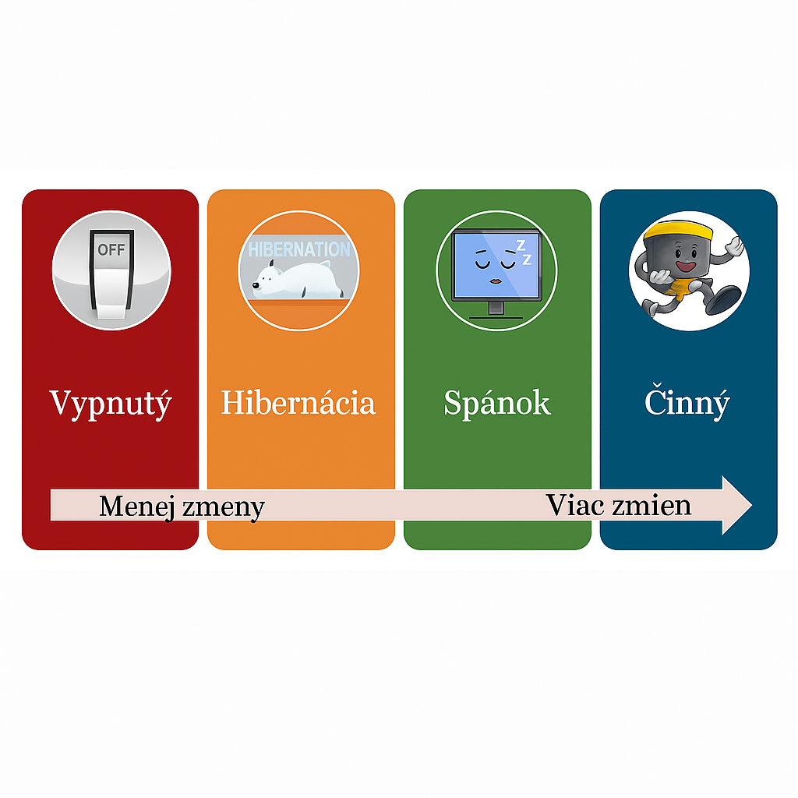
Spôsob zaisťovania (II.)
Zdroj: SANS materiál, FOR500
22

Slide 23
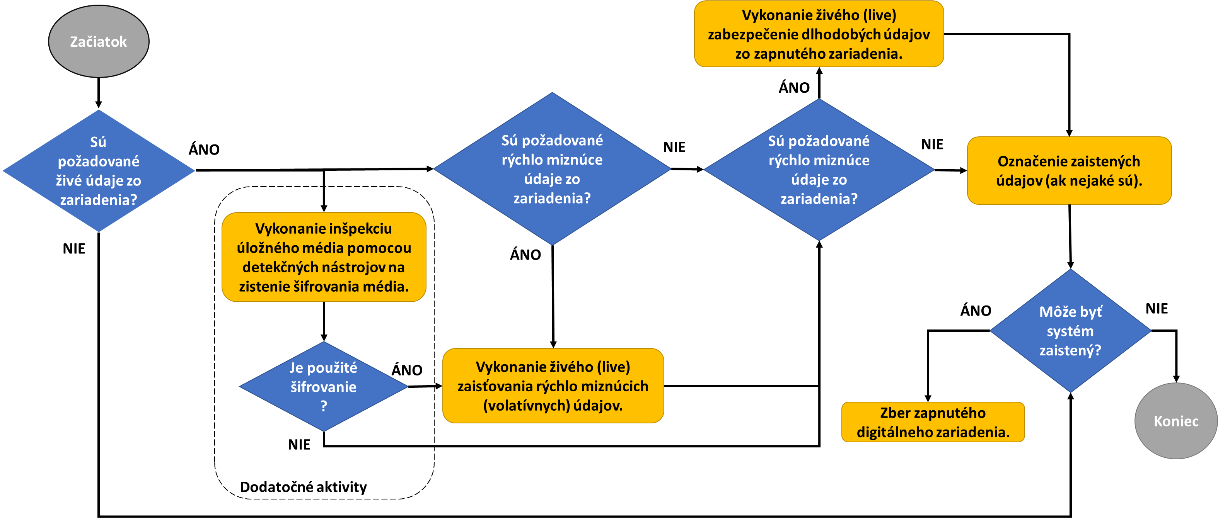
Spôsob zaisťovania (III.)
Zaisťovanie zo zapnutého zariadenia (ISO/IEC 27037)
23

Slide 24
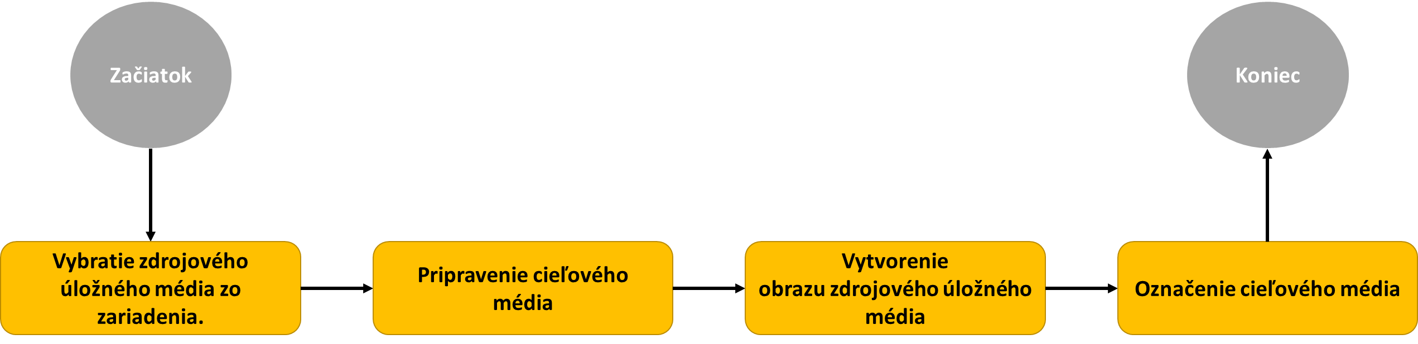
Spôsob zaisťovania (IV.)
Zaisťovanie z vypnutého zariadenia (ISO/IEC 27037)
24

Slide 25
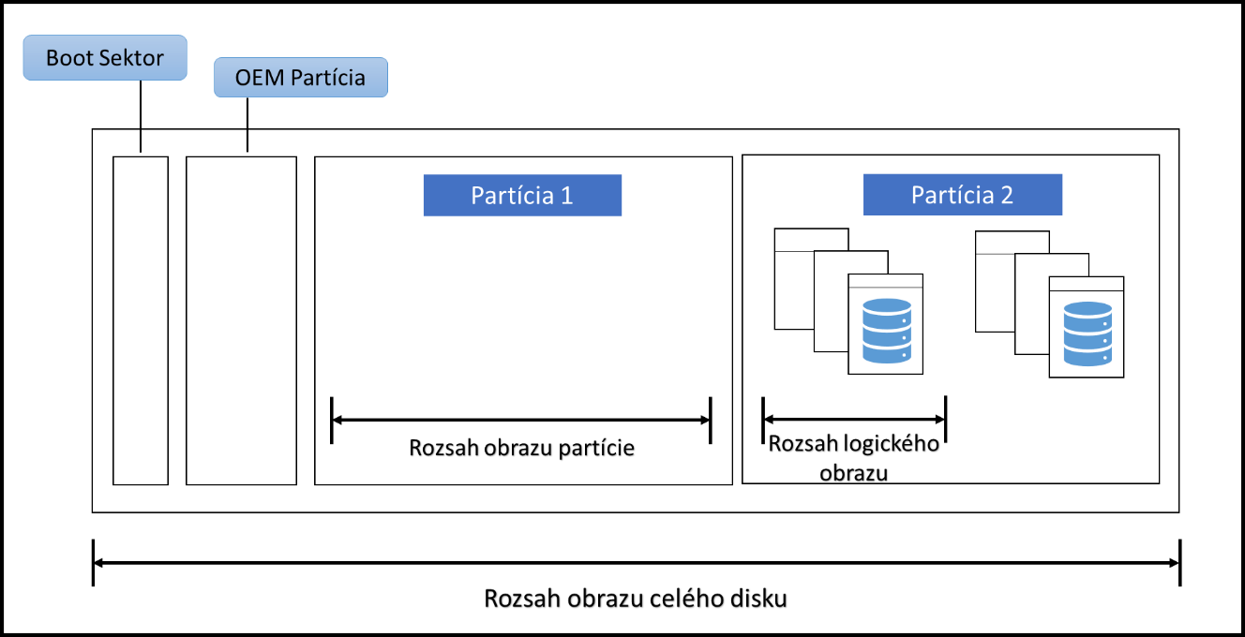
Zaisťovanie (I.)
3 typy forenzných imagov (obrazov):
Obraz kompletného disku
Obraz partície
súbory/adresáre – logický obraz
25

Slide 26
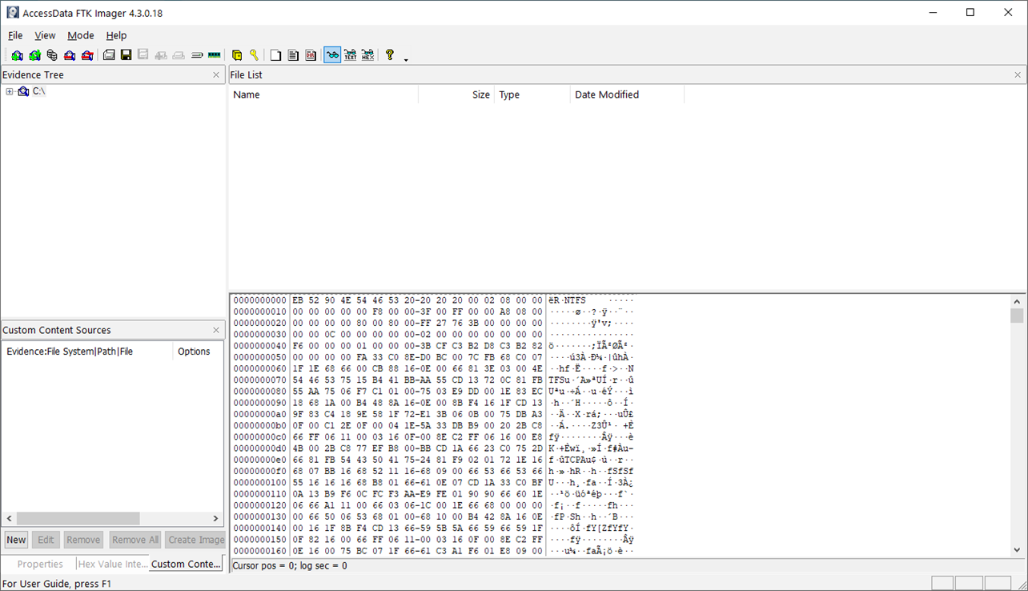
Zaisťovanie (II.)
26

Slide 27
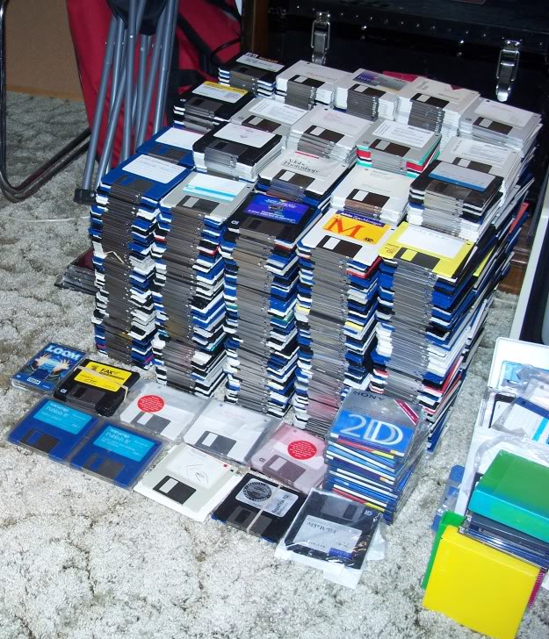
Uchovanie (I.)
dostatok úložnej kapacity
  disky
  sieťové úložisko
zaistenie integrity dát
  napr. hash
Zdroj: http://www.vcfed.org/forum/showthread.php?24476-Sorting-floppy-disks-LOTS-of-floppy-disks
27

Slide 28
Integrita údajov
Zabezpečenie integrity – Hash (digitálny odtlačok)
hašovacia funkcia vytvára pre rovnaký vstup rovnaký výstup konštantnej dĺžky.
checksum
Známe hašovanie funkcie:
  MD5 (Message-digest 5)
  SHA-1 (Secure hash algorithm 1)
  SHA-2 (256/384/512)
  SHA-3 (256/384/512)
  CRC32
28

Slide 29


Triáž
Triáž (triedenie)
Máme priestor na uloženie forenzného obrazu (imagu)?
Máme čas na vytváranie forenzného obrazu (imagu)?
Je nutné zaistiť celý disk?
99% forenzného vyšetrovania sa zameriava na 1% zaistených dát
29

Slide 30
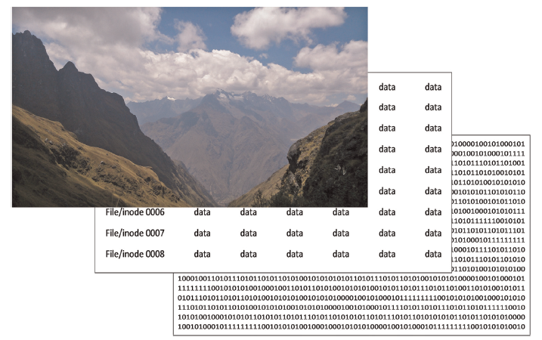
Vyťaženie
extrakciu údajov (artefaktov) z digitálnych stôp
redukcia a filtrovanie údajov (artefaktov)
obnova súborov a získavanie (carving) údajov
Výstup: Výber relevantných digitálnych stôp (artefaktov)
30

Slide 31
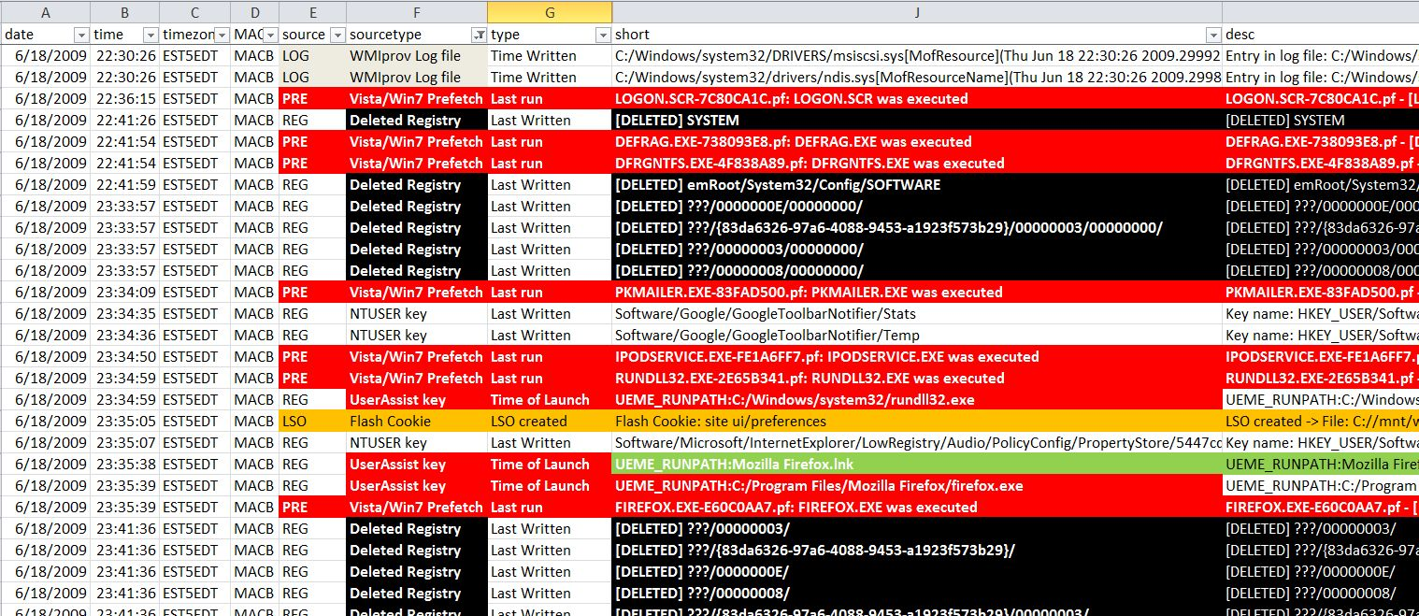
Analýza (I.)
31

Slide 32

Analýza (II.)
32

Slide 33
Analýza (III.)
Postup analýzy:
pozorovanie - digitálne dátové objekty čitateľné (alebo viditeľné) človekom majú obsah
hypotéza - vypracovanie teórie na vysvetlenie digitálnych stôp.
predikcia - na základe forenznej hypotézy forenzní vyšetrovatelia predpovedajú, kde by sa mohli nachádzať zaujímavé forenzné artefakty.
experiment/testovanie
závery - rekonštrukcia udalostí založenú na spojení a korelácii informácií.
33

Slide 34

Analýza (IV.)
Koľko stoličiek je na obrázku?
Koľko kresieb je na obrázku?
Koľko stoličiek je na obrázku?
Koľko kresieb je na obrázku?
34
Zdroj: https://www.sans.org/security-resources/posters/windows-forensic-analysis/170/download

Slide 35
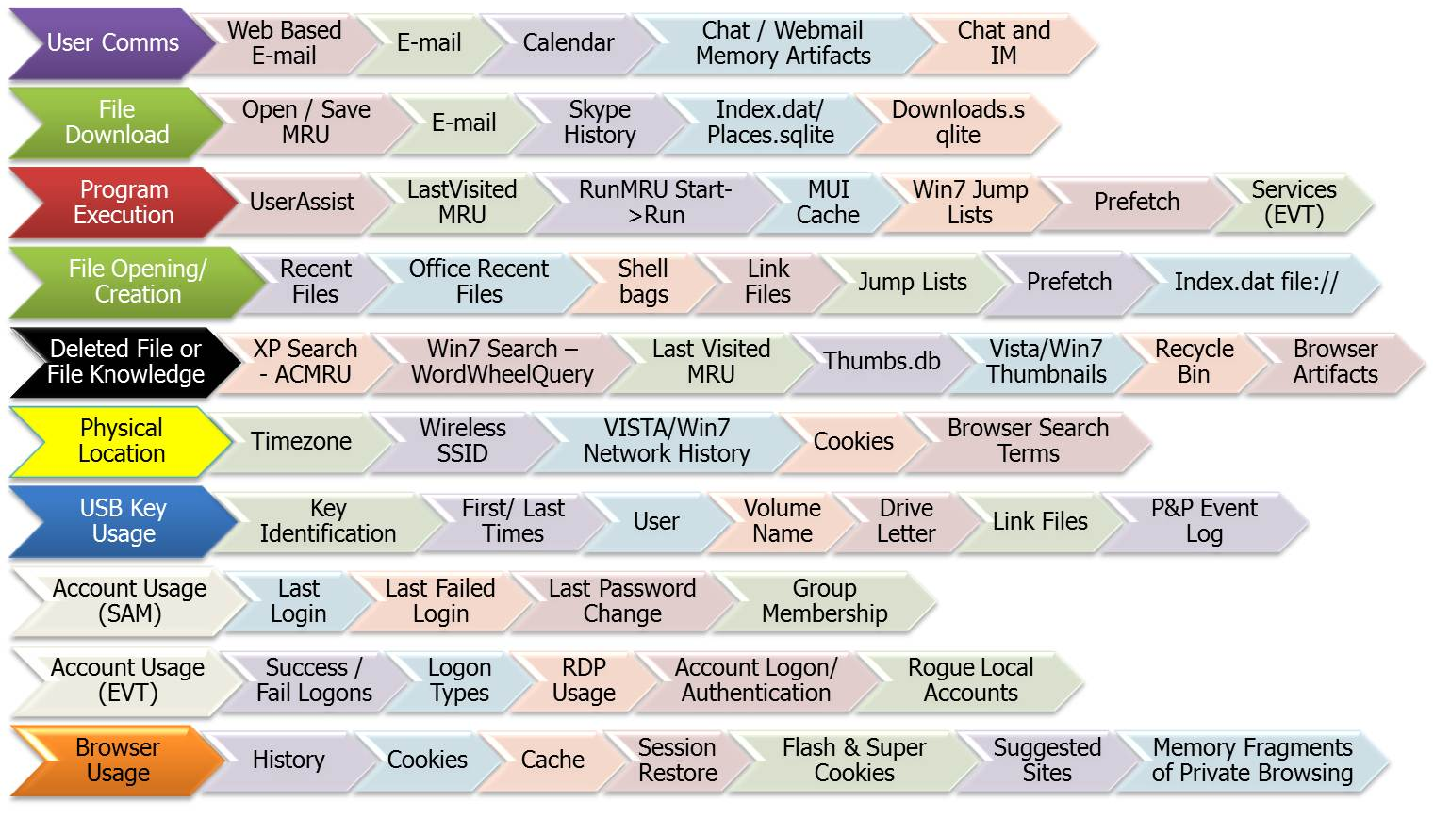
Analýza (V.)
35

Slide 36
Prezentácia (I.)
Postup 5W 1H
Kto (Who) – odpoveď na otázku, kto každý bol zapojený do procesu
  zadávateľ, zamestnanci ...
Kedy (When) - zaznamenanie dátumu a času, kedy sa začalo a kedy skončilo vyšetrovanie/incident/analýza
  pozor na jednotlivé časy a časové pásma
  používatejte štandardné časové zóny (UTC)
Kde (Where) - uvedenie podrobnostiach informácie o umiestnení
  napríklad kancelária, serverovňa a pod.
36

Slide 37
Prezentácia (II.)
Postup 5W 1H
Čo (What) – zaznamenanie činnosti, ktoré boli vykonané
  napríklad získanie pamäte alebo získanie záznamov z firewallu , vytvorenie imagu disku
Prečo (Why) - odôvodnenie, prečo bola každá činnosť vykonaná.
Ako (How) – uvedenie popisu spôsobu vykonávania akcie.
  napr. ak CSIRT tím použil nejaký operačný postup, tak sa zahrnutie do výstupu
  akákoľvek odchýlka od štandardných prevádzkových postupov by sa mala rovnako zaznamenať
37

Slide 38
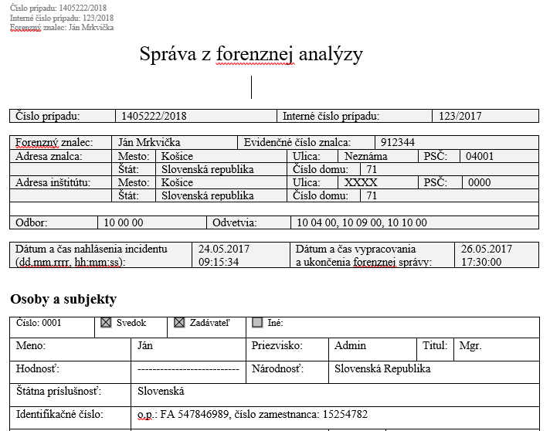
Prezentácia (III.)
Písomné správy (Written reports)
  niektoré bezpečnostné incidenty si vyžadujú rozšírený písomný výstup
  3 hlavné typy
    Zhrnutie (Executive summary)
    Správa o incidente (Incident report)
    Správa z forenznej analýzy (Forensic report)
38

Slide 39
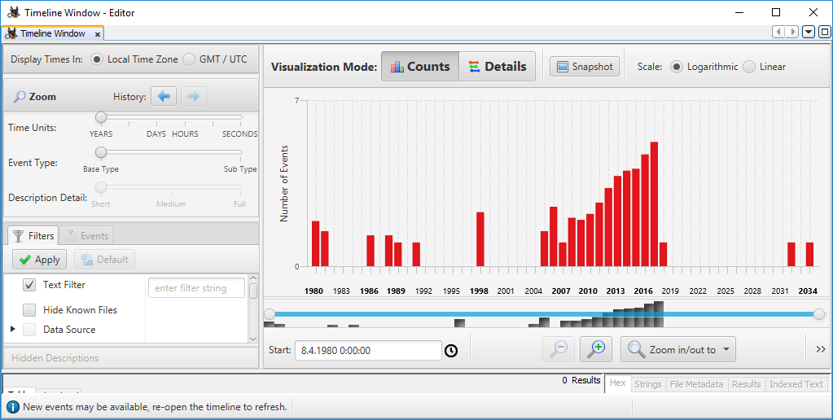
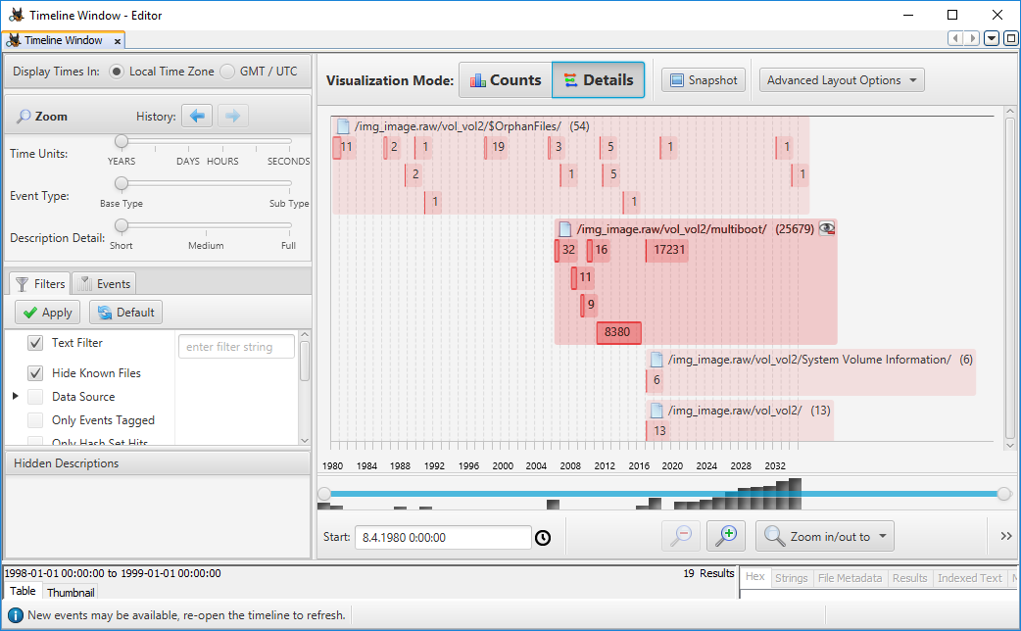
Prezentácia (IV.)
zostaviť zoznam všetkých udalostí, ktoré sa udiali v rámci operačného systému v chronologickom poradí bez ohľadu na jeho typ, umiestnenie alebo dokonca aplikáciu.
39

Slide 40
Znalec (I.)
Znalec
  je osoba rozdielna od procesných strán, ktorú orgán činný v trestnom konaní a súd priberá s tým účelom,
  účel – na základe svojich odborných znalostí objasnila určitú skutočnosť, dôležitú pre trestné konanie, na objasnenie ktorej sa takéto odborné znalosti vyžadujú.
  znalecká organizácia - ústavy špecializované na znaleckú činnosť podľa § 143 ods. 1 Trestného poriadku
  fyzická osoba zapísaná do zoznamu znalcov pre určitý odbor - podľa zákona č. 382/2004 Z. z. o znalcoch, tlmočníkoch a prekladateľoch.
  fyzická osoba nezapísaná do zoznamu znalcov - vo výnimočných prípadoch - tzv. "znalci ad hoc", po zložení sľubu znalca ( § 143 ods. 2 TP).
  znalecký ústav (§ 147 TP)

Slide 41
Znalec (II.)
Zoznam znaleckých odborov (Príloha č. 1 vyhlášky MS SR č. 228/2018 Z. z.)
  relevantných z hľadiska kybernetickej bezpečnosti
10 00 00 Elektrotechnika
  10 01 00 Elektro-energetické stroje a zariadenia
  10 02 00 Elektronika
  10 04 00 Riadiaca technika, výpočtová technika (hardvér)
  10 06 00 Elektronické komunikácie
  10 07 00 Odhad hodnoty elektrotechnických zariadení a elektroniky
  10 08 00 Nosiče zvukových a zvukovoobrazových záznamov
  10 09 00 Počítačové programy (softvér)
  10 10 00 Bezpečnosť a ochrana informačných systémov
  10 11 00 Kybernetická bezpečnosť
49 00 00 Kriminalistika
  49 20 00 Kriminalistická informatika

Slide 42
Znalecká činnosť (I.)
Zadávatelia znaleckých úkonov
  Fyzická osoba,
  Právnická osoba,
  OČTK
  Predseda senátu
  Súd
  Správny orgán
Právny základ pre zadanie znaleckého úkonu
  súkromný znalecký posudok, predložený stranou bez toho, aby znalecké dokazovanie nariadil súd, v zmysle § 209 ods. 1 zákona č. 160/2015 Z. z. CSP,
  znalecké dokazovanie, nariadené súdom, ktorý ustanoví znalca, v zmysle § 207 ods. 1 zákona č. 160/2015 Z. z. CSP,
  znalecký posudok, na základe ustanovenie znalca zo strany správneho orgánu, v zmysle § 36 ods. 1 zákona č. 71/167 Zb. o správnom konaní (správny poriadok),
  znalecký posudok, na základe pribratia znalca orgánom činným v trestnom konaní alebo predsedom senátu, v zmysle § 142 ods. 1 zákona č. 301/2005 Z. z. TP

Slide 43
Znalecká činnosť (II.)
Trestný poriadok - §142, ods. 1 – Znalecká činnosť
  Ak pre zložitosť objasňovanej skutočnosti nie je postup podľa § 141 (odborná činnosť) postačujúci, priberie orgán činný v trestnom konaní a v konaní pred súdom predseda senátu znalca na podanie znaleckého posudku. Ak ide o objasnenie skutočnosti obzvlášť zložitej, priberú sa dvaja znalci.
§ 11 Vylúčenie znalca
  (1) Znalec, tlmočník alebo prekladateľ je vylúčený, ak možno mať pre jeho pomer k veci, k zadávateľovi alebo k inej osobe, ktorej sa úkon týka, pochybnosť o jeho nezaujatosti.
  (3) Znalec, tlmočník alebo prekladateľ zapísaný v zozname nesmie vykonať úkon v odbore alebo odvetví, v ktorom nie je zapísaný; to sa nevzťahuje na znalca, tlmočníka alebo prekladateľa ustanoveného na účely súdneho alebo iného konania súdom alebo iným orgánom verejnej moci.
  (4) To, či úkon patrí do odboru alebo odvetvia, v ktorom je znalec, tlmočník alebo prekladateľ zapísaný do zoznamu, posudzuje ministerstvo.

Slide 44
Podmienky výkonu znaleckej činnosti (I.)
§ 11 Vylúčenie znalca
  (1) Znalec, tlmočník alebo prekladateľ je vylúčený, ak možno mať pre jeho pomer k veci, k zadávateľovi alebo k inej osobe, ktorej sa úkon týka, pochybnosť o jeho nezaujatosti.
  (3) Znalec, tlmočník alebo prekladateľ zapísaný v zozname nesmie vykonať úkon v odbore alebo odvetví, v ktorom nie je zapísaný; to sa nevzťahuje na znalca, tlmočníka alebo prekladateľa ustanoveného na účely súdneho alebo iného konania súdom alebo iným orgánom verejnej moci.
  (4) To, či úkon patrí do odboru alebo odvetvia, v ktorom je znalec, tlmočník alebo prekladateľ zapísaný do zoznamu, posudzuje ministerstvo.
§ 12 Odmietnutie výkonu činnosti
  Znalec, tlmočník alebo prekladateľ zapísaný v zozname nesmie bezdôvodne odmietnuť vykonať úkon, ak je ustanovený súdom alebo iným orgánom verejnej moci.

Slide 45
Bežné úlohy znalca v trestnom konaní
asistencia pri vykonávaní domových prehliadok (napr. získavanie a vyťažovanie dát priamo na mieste),
účasť na výsluchoch v prípade potreby technickej konzultácie,
zabezpečenie prístupu do počítačov alebo iných technických zariadení,
dokumentovanie softvérového a hardvérového vybavenia,
zisťovanie licenčných informácií operačných systémov a aplikácií,
zaistenie dát z techniky použitej pri páchaní trestnej činnosti (napr. pre potreby znalcov iných odborov),
obsahová analýza e‑mailovej komunikácie vrátane príloh,
vyhľadávanie konkrétnych dokumentov v dátových úložiskách,
obnova vymazaných dát z dátových nosičov (HDD, USB, pamäťové karty),
stanovenie všeobecnej hodnoty vecí alebo výšky spôsobenej škody,
zásahy do účtovných systémov/dát,
tvorba fiktívnych dokumentov.

Slide 46
Proces znaleckého skúmania
Bezpečné uloženie dôkazov – kontrolované úložisko
Prvotné oboznámenie so spisom
Verifikácia obrazu –
Hash pred/po, porovnanie
Hashovanie získaných dát – MD5, SHA-256
Digitálna forenzná analýza, artefakty, kľúčové slová
Identifikácia digitálnych stôp
Zber artefaktov z live systému
Bitová kópia
Miestne šetrenie/príprava prostredia (writeblockery, dokumentácia)
Výstupy analýzy – nálezy, prílohy, exporty
Fotodokumentácia (pred manipuláciou)
Fotodokumentácia (pred/po) zariadenia, porty, káble, obrazovky
Vypracovanie znaleckého úkonu – závery, metódy, integrita
Založenie Chain of Custody – prevzatie, čas, osoby, podpisy
Systém beží /volatilné dáta?
Neopakovateľné úkony (live) – RAM, sieť, procesy, ...
Odozdanie/vrátenie dôkazov – aktualizácia Chain of custody

Slide 47
Ďakujem za pozornosť
meno.priezvisko@upjs.sk
https://cyberawareness.sk

